Slide 1

Safety moment
Décembre 2022
Règle d’or 2
Circulation

Slide 2
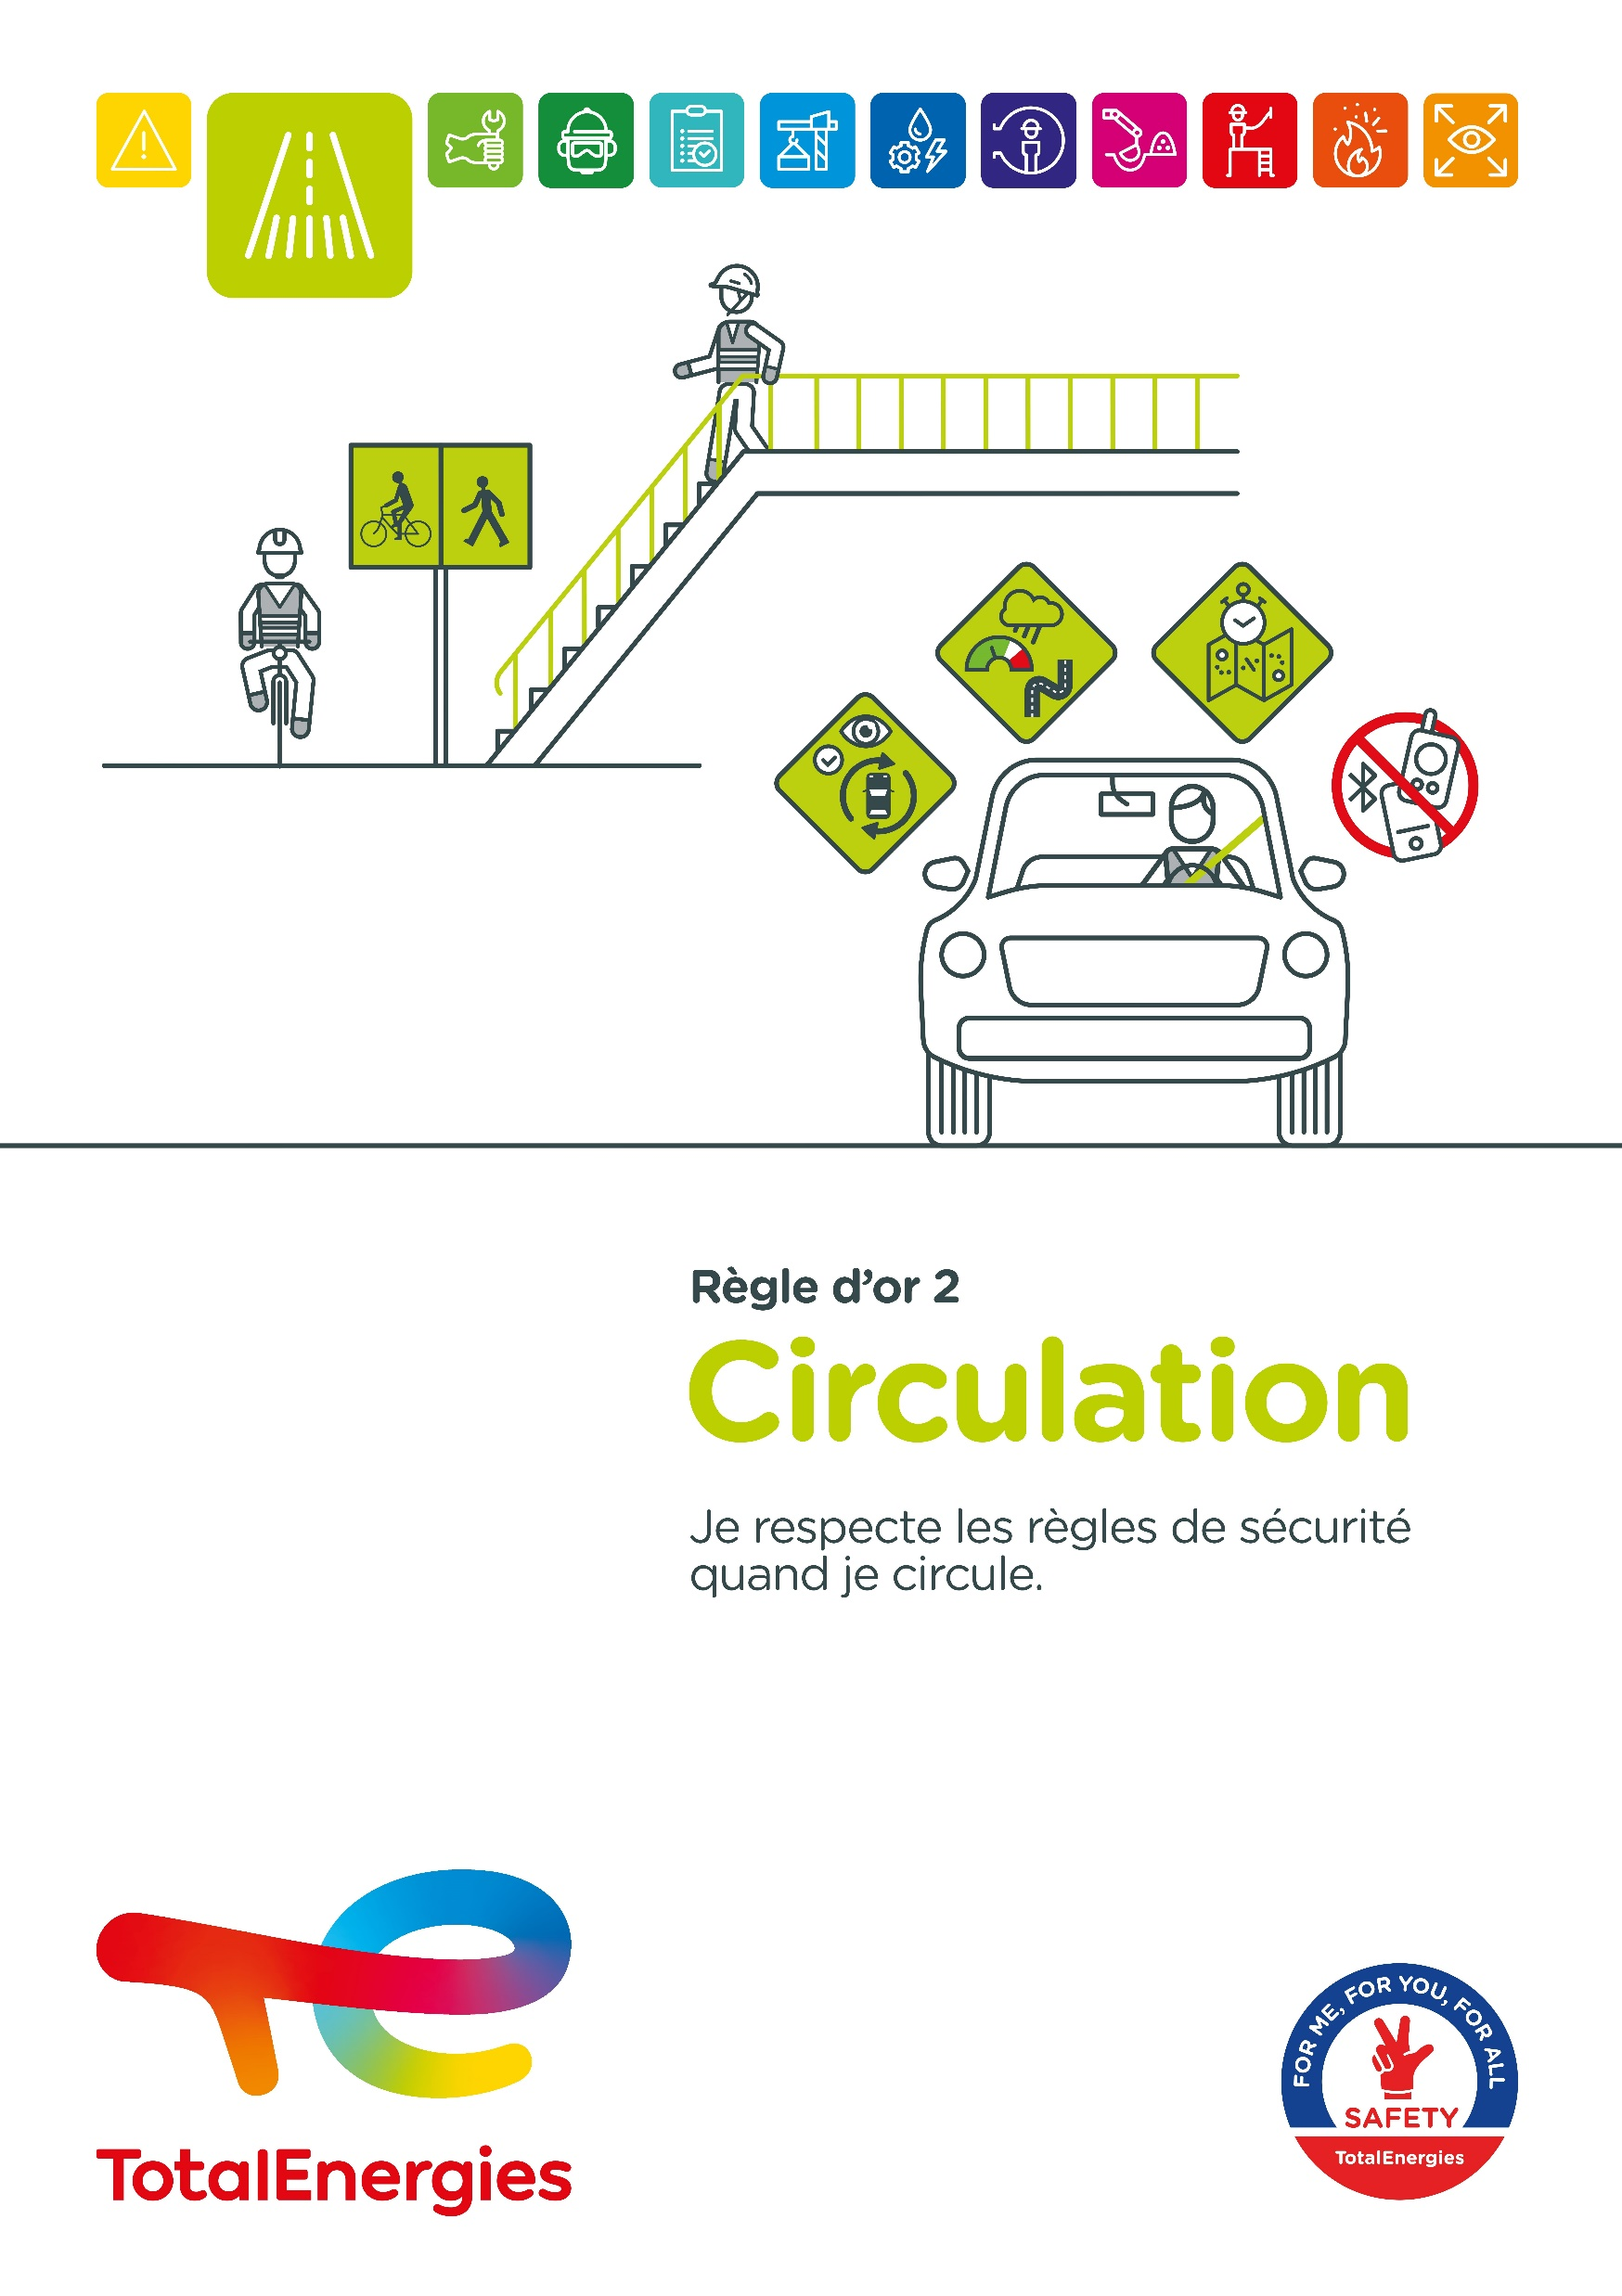
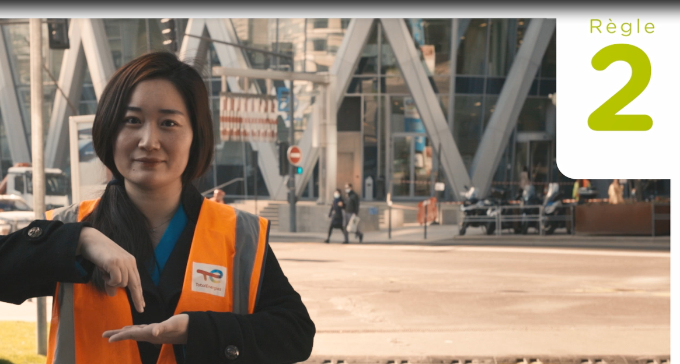

La Règle d’or Circulation
LES NOUVELLES RÈGLES D’OR
    Communication lors de la JMS 2022
    Evolution des Règles d’or 1 à 10 pour renforcer l’engagement personnel
→ Règles d’or rédigées en « Je »
    2 nouvelles Règles d’or

Slide 3
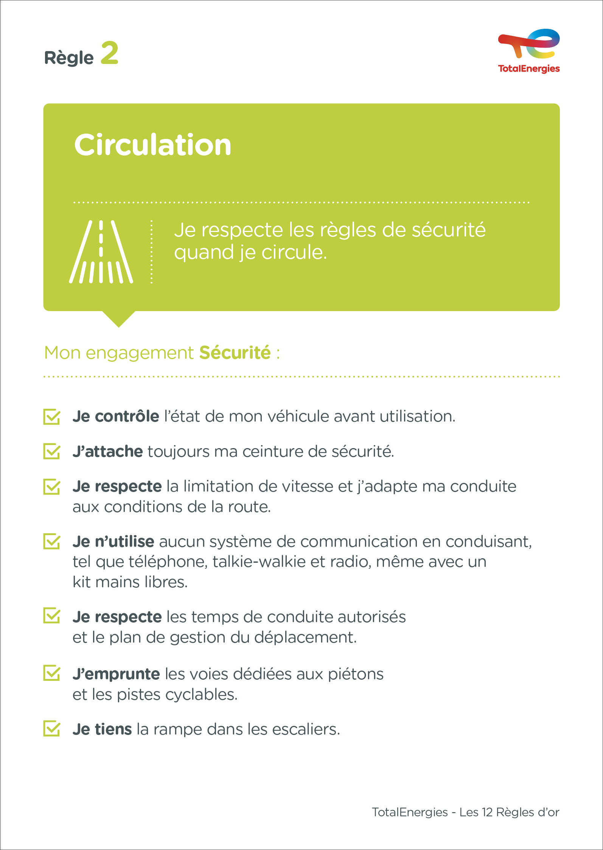
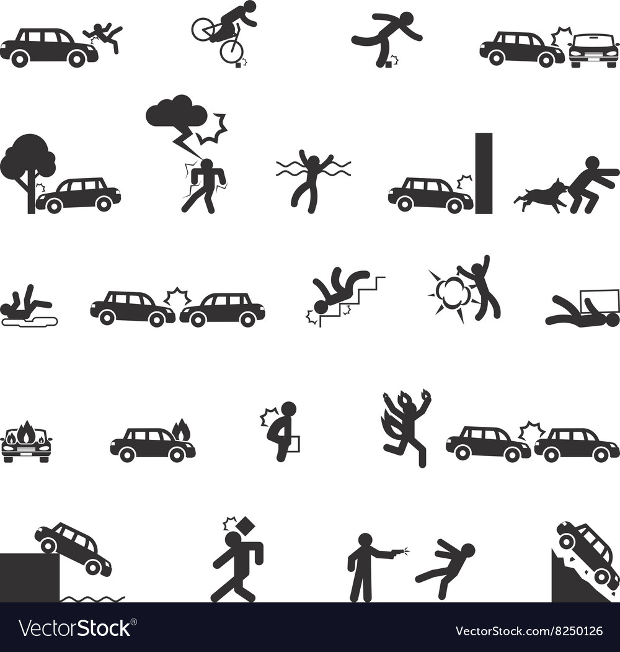

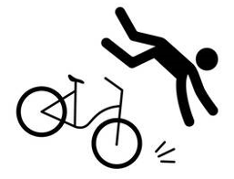
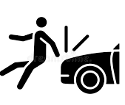
L’essentiel de la Règle d’or 2
PRINCIPAUX RISQUES LIÉS À LA CIRCULATION
Collision :
    Entre véhicules
    Avec l’environnement
    Avec un piéton ou un cycliste
Chute de plain pied
Chute à vélo
5
Décès (2012-2021)
Dans la Compagnie, liés au non respect d’une exigence de la Règle d’or 2
63
Evénements à haut potentiel de gravité (2017-2021)
Sur sites industriels, au bureau et à la maison, nous sommes tous concernés !

Slide 4
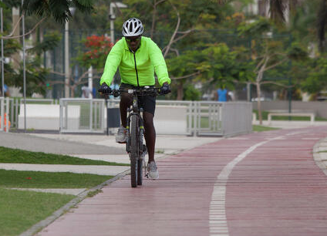
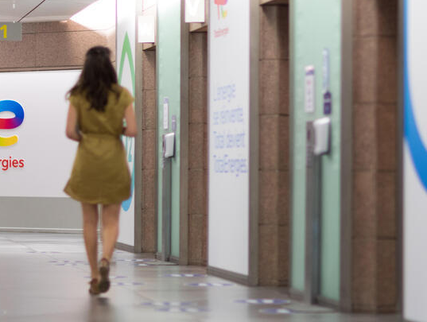
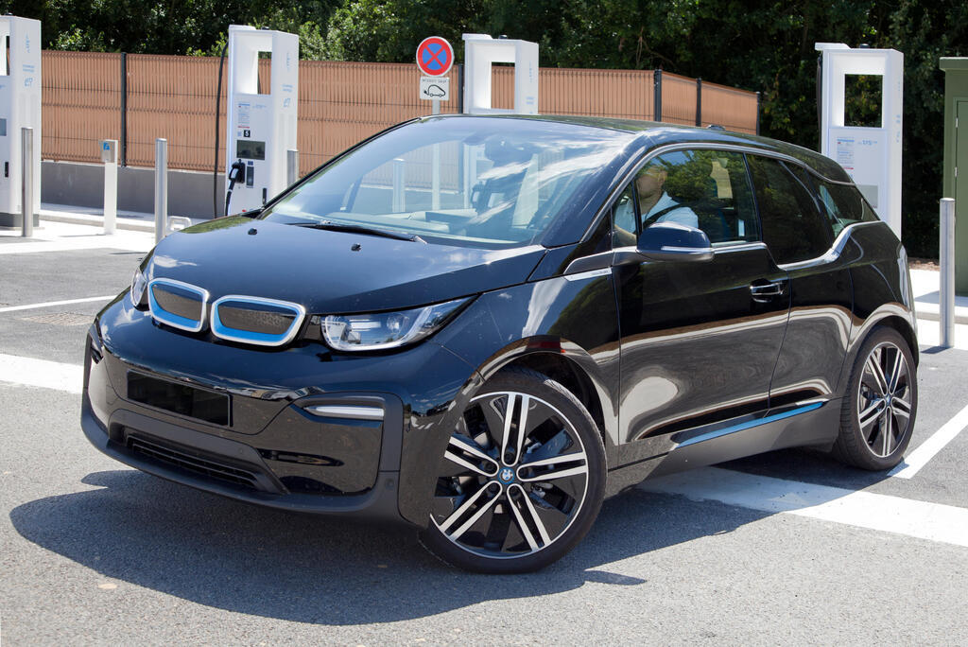
La prévention des chutes et des collisions
QUAND SUIS-JE CONCERNÉ(E) ?
SI JE ME DÉPLACE À VÉLO
    Au bureau
    Lors de missions
    Lors de trajets entre sites
    Sur le trajet domicile-lieu de travail
    Je privilégie un itinéraire avec pistes cyclables, et les emprunte.
    Je contrôle l’état de mon vélo : freins, pneus, éclairage et sonnette.
    Je m’équipe de façon adaptée (casque, gilet fluorescent).
    Je suis vigilant aux angles morts.
    J’indique mes changements de direction.
À VOUS DE JOUER : COMMENT PRÉVENIR LES CHUTES ET LES COLLISIONS ?
SI JE ME DÉPLACE À PIED
    Je tiens la rampe dans les escaliers
    Je marche avec prudence, en observant mon environnement, en anticipant les situations, et en empruntant les voies piétonnes.
    Je ne consulte pas mon smartphone en marchant.
    Je n’encombre pas les zones de circulation (stockage de cartons, passages de câbles…).
    Je respecte les balisages et les signalisations mis en place.
SI JE ME DÉPLACE EN VÉHICULE
    Je contrôle l’état de mon véhicule avant utilisation.
    Je programme mon GPS avant le départ.
    J’attache ma ceinture de sécurité.
    Je respecte la limitation de vitesse.
    J’adapte ma conduite aux conditions de la route.
    Je n’utilise aucun système de communication en conduisant, tel que téléphone, talkie-walkie et radio, même avec un kit mains libres.
    Je respecte les temps de conduite autorisés.
    Je reste à l’écoute de mon environnement

